Slide 1
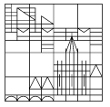
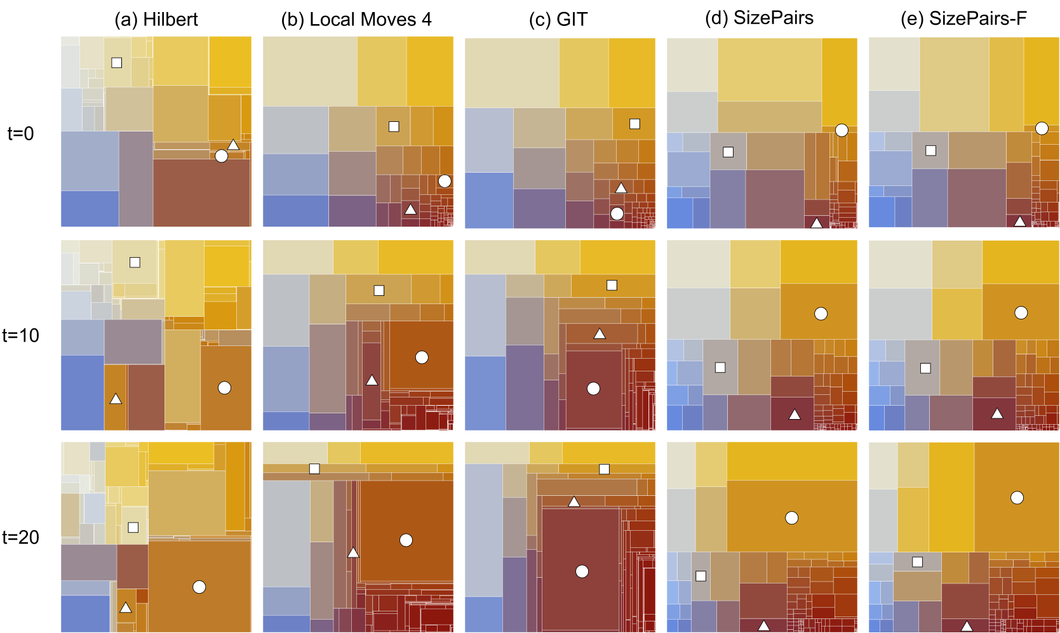
SizePairs: Achieving Stable and Balanced Temporal Treemaps
using Hierarchical Size-based Pairing
通过基于面积的层次配对实现稳定和均衡的时序矩形树图
Chang Han¹, Jaemin Jo², Anyi Li¹, Bongshin Lee³, Oliver Deussen⁴, and Yunhai Wang¹
¹ Shandong University
² Sungkyunkwan
University
³ Microsoft Research
⁴ Konstanz University
t
Notes:
大家下午好
我报告的题目是 【click】
通过基于面积的层次配对实现稳定和均衡的时序矩形树图

Slide 2
Outline
Introduction
Approach
Hierarchical Size-based Pairing
Interactive Treemap Generation
Customizing Global Layout Tree
Results and Evaluation
Dataset Classifications
Quantatitive Comparison
Conclusion
Notes:
这是我报告的提纲

Slide 3
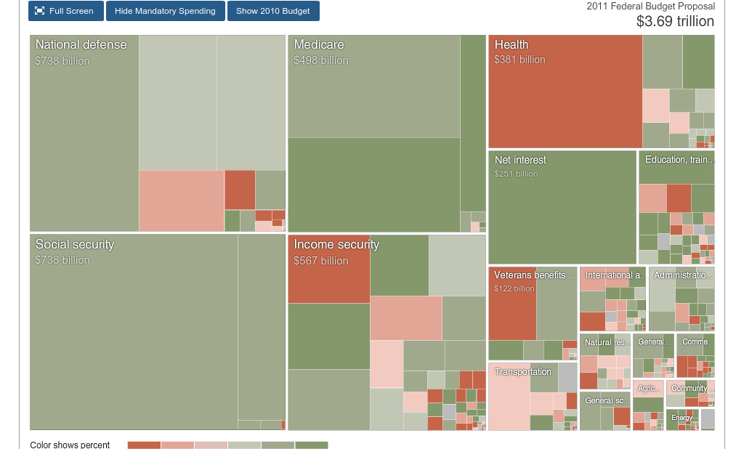
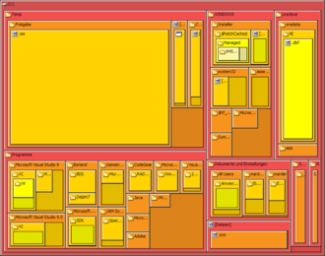
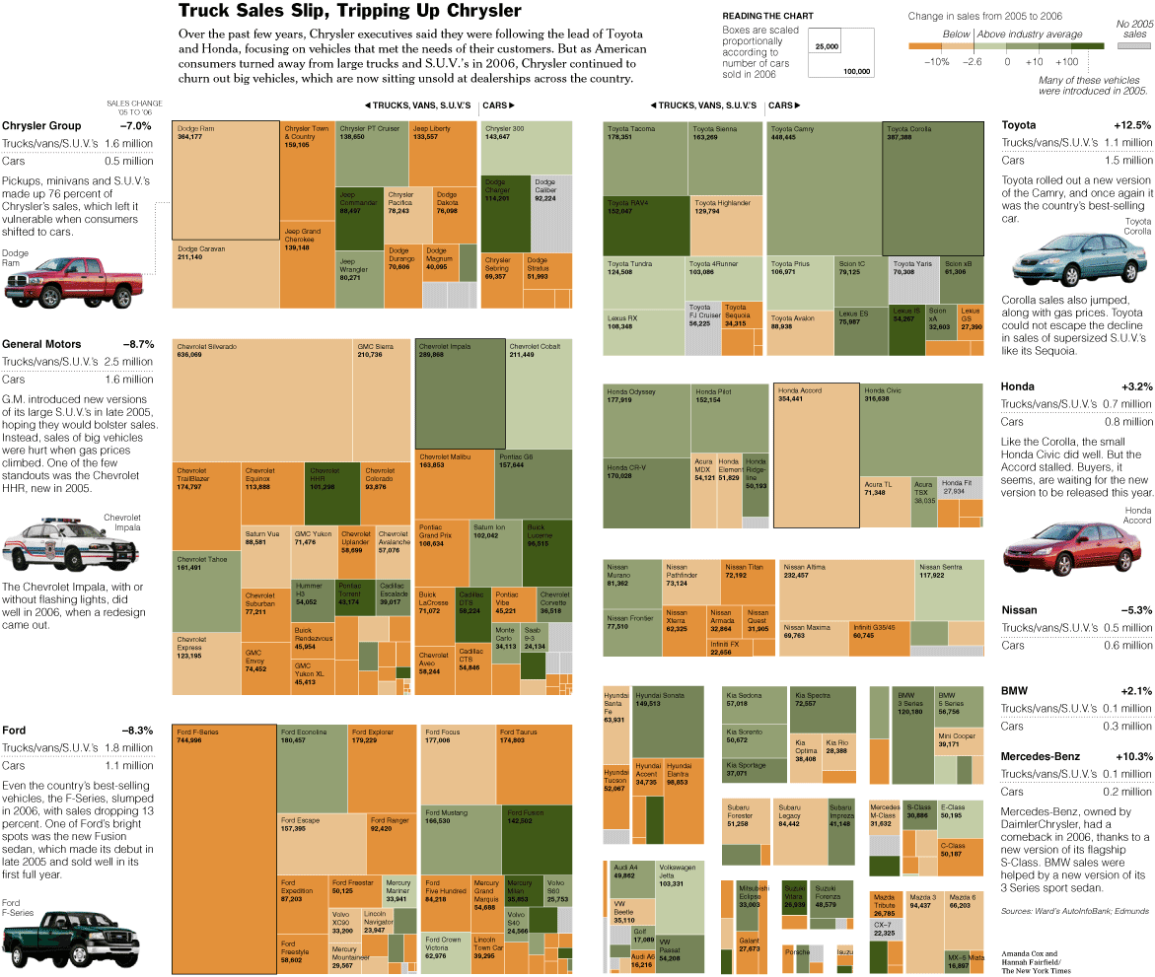
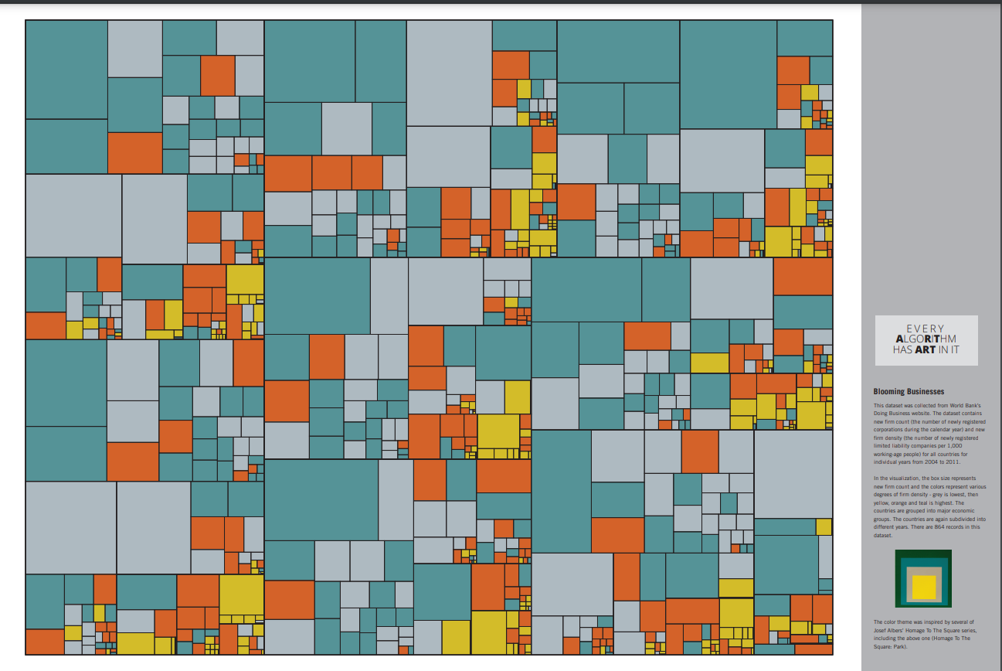
Treemap —— Classic and Popular!
Obama’s 2011 Budget [The NYT 2011]
Hard Disk Space Usage visualized in TreeSize [1996]
Truck Sales [The NYT 2008]
Treemap Art Program
[Ben et al. 2013]
Notes:
Treemap是一种很经典也很流行的可视化形式
最早用在显示磁盘容量，后来应用在很多领域，金融、艺术、等等

Slide 4
Treemapping Hierarchies
[Brian Johnson, Ben Shneiderman. 1999]
What makes a good treemap?
4
Notes:
Treemap用右图所示的这种嵌套矩形来描述层级数据
它的空间利用率很高，是一种在实际使用中很成功的可视化图表 【click】
对应同一个数据，Treemap可以有很多布局，如何评估不同布局的好坏呢？

Slide 5
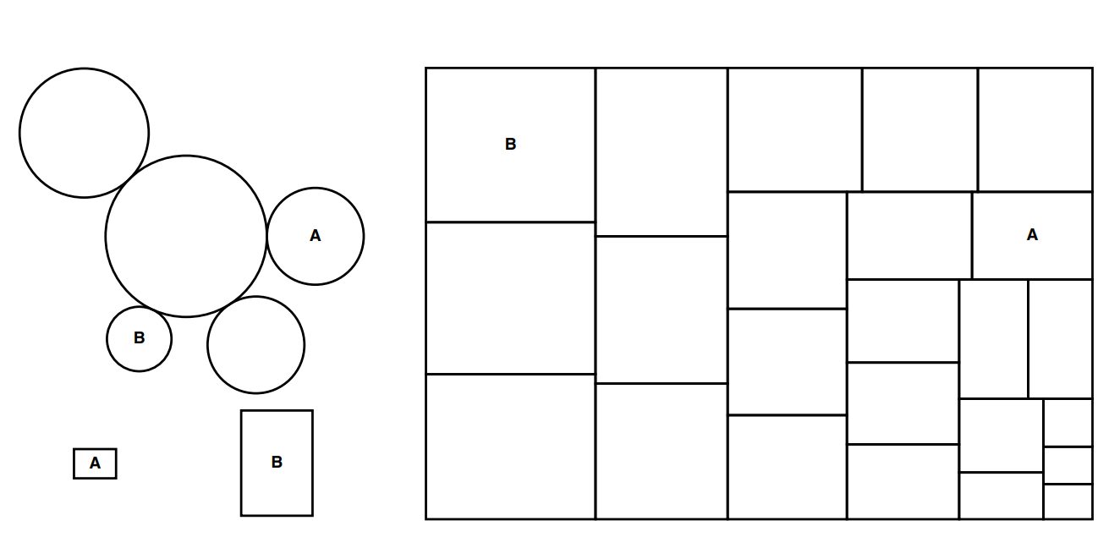
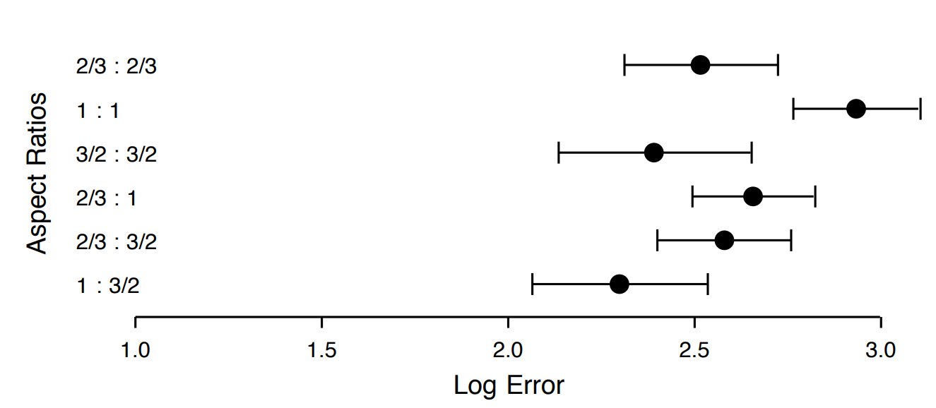
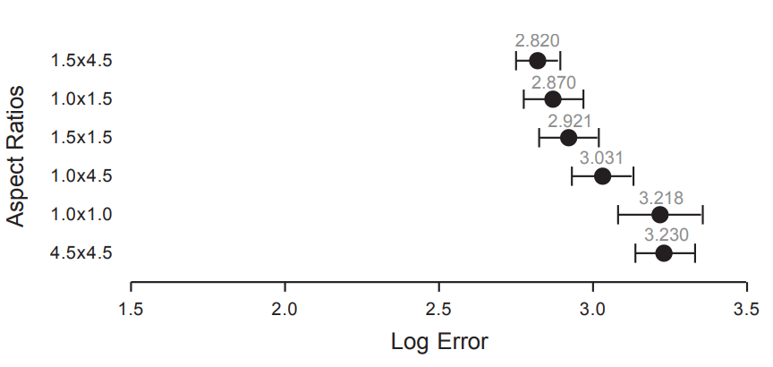
Visual Quality
e
c
c
j
k
h
[Jeffery Heer and Michael Bostock. 2010]
l
m
n
n
f
?
Good visual quality
[Niklas Kong et al. 2010]
Poor visual quality!
Mean aspect ratio
thin elongated rectangles are bad
Rectangles with 2/3 aspect ratio
seems to be good
5
Notes:
细长的矩形会影响用户对面积的感知，【click】所以矩形c的视觉质量差，【click】接近正方形的矩形n的视觉质量高
【click】一般用Treemap中所有矩形的平均长宽比来计算它的视觉质量
【click】【click】但也有用户实验表明，太接近正方形的矩形反而会影响用户对面积的感知
【click】反而是长宽比接近 2比3 的矩形在面积估算任务中表现更好

Slide 6
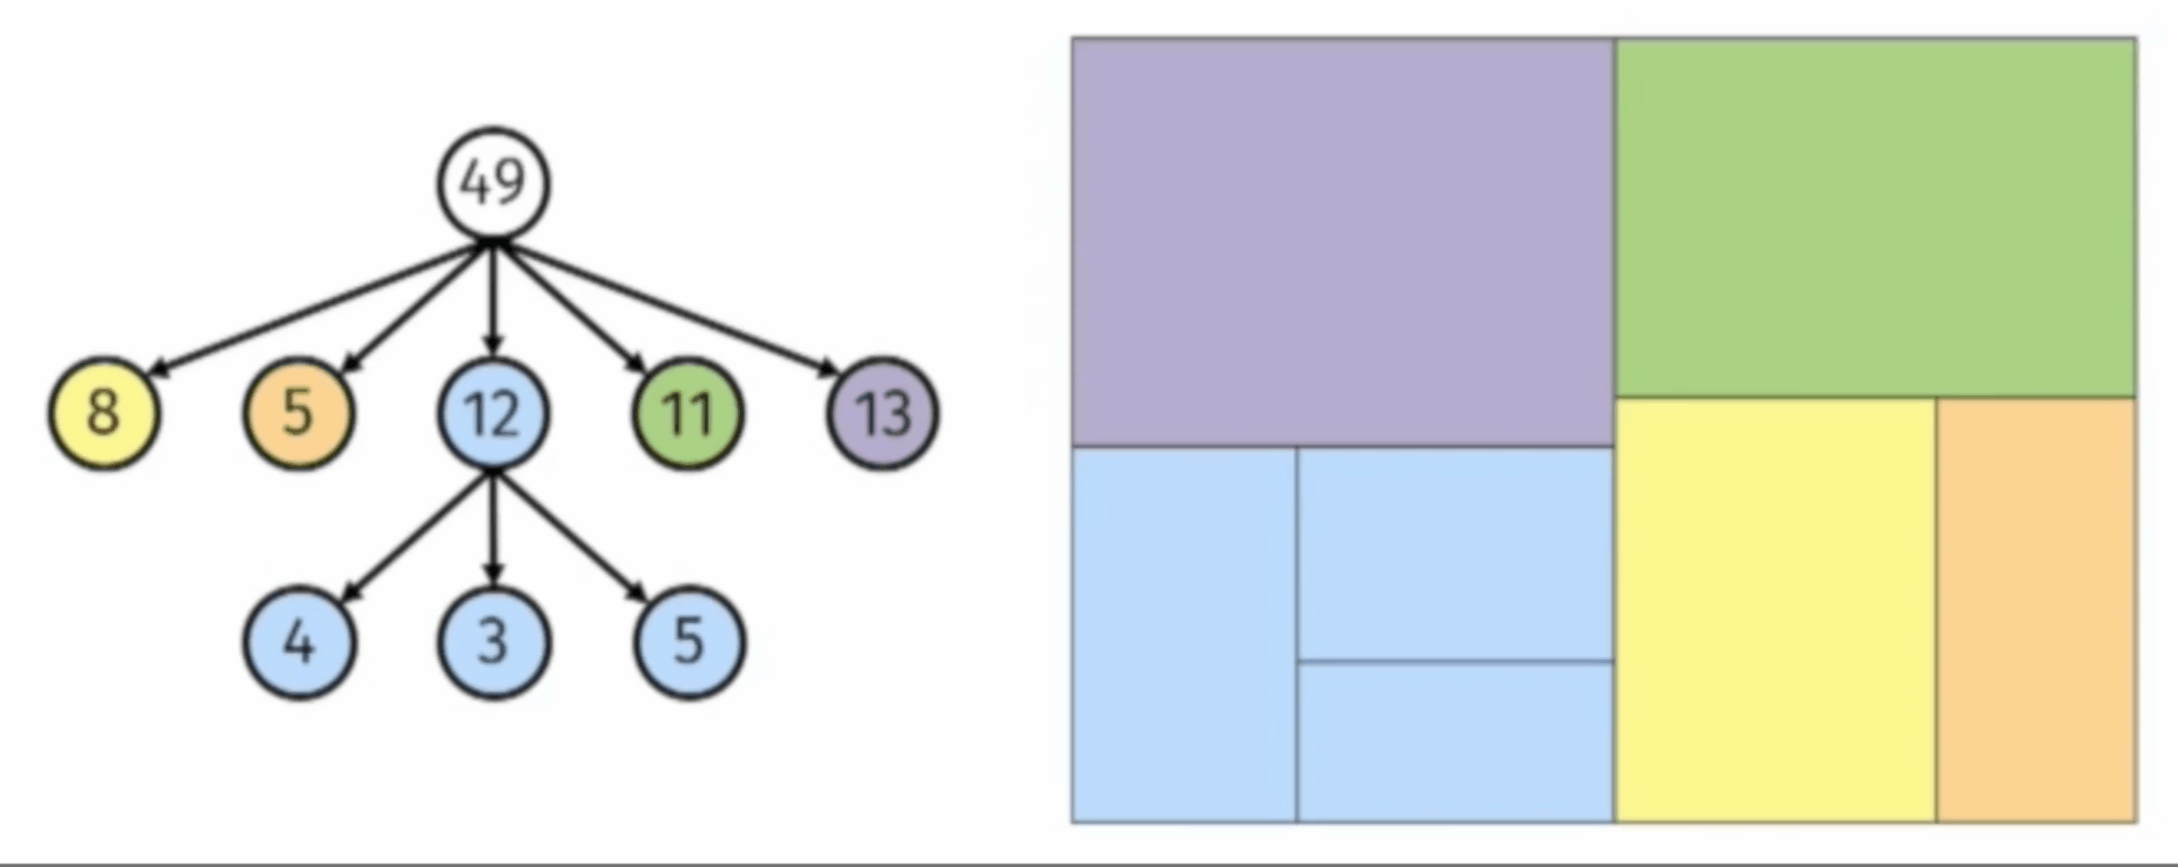
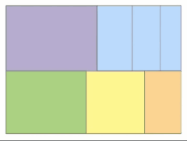
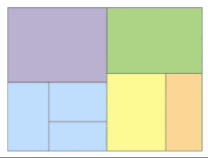
Stability
Temporal Data
Instable vs. stable
6
Animations made by Max Sandag
Notes:
Treemap还经常被用来可视化时序的数据 【click】
如图所示，输入数据的数值发生变化，对应的treemap也发生变化
这就引入了稳定性的概念 【click】
左侧的这种变化比较大的就是不稳定的布局，右侧是稳定的布局

Slide 7
Related Work
Slice and Dice
Squarified
Approximation
Pivot by middle/split/split size
Strip
Spiral
Hilbert / Moore
Local Moves
GIT
7
Notes:
现在有非常多的Treemap的布局算法，我们这里选取了比较有代表性的一小部分进行介绍

Slide 8
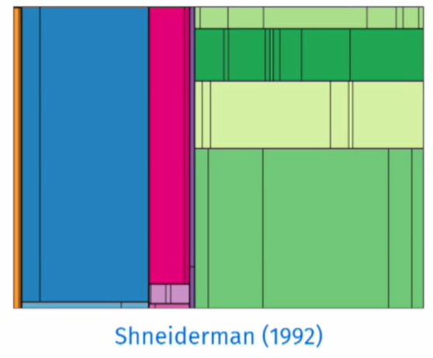
Related Work
Slice and Dice
Squarified
Approximation
Pivot by middle/split/split size
Strip
Spiral
Hilbert / Moore
Local Moves
GIT
Example made by Max Sondag
8
Notes:
首先是第一种Treemap布局方法，Slice and Dice
这种方法按节点所在的层级对其进行横切或纵切。因为不考虑数据的权重，所以这种方法稳定性很好，但是经常产生很多细长的矩形

Slide 9
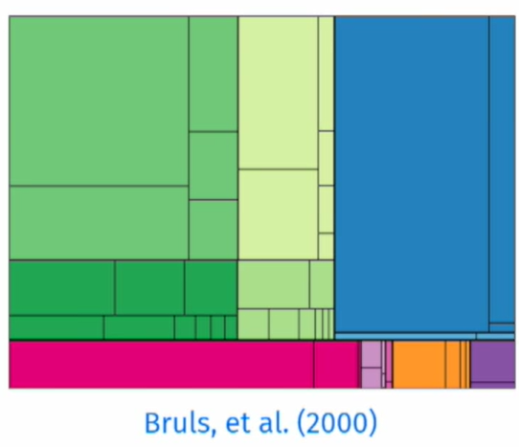
Related Work
Slice and Dice
Squarified
Approximation
Pivot by middle/split/split size
Strip
Spiral
Hilbert / Moore
Local Moves
GIT
Example made by Max Sondag
9
Notes:
Squarified，用启发式方法优化视觉质量，经常能产生接近最优视觉质量的布局，但是稳定性很差

Slide 10
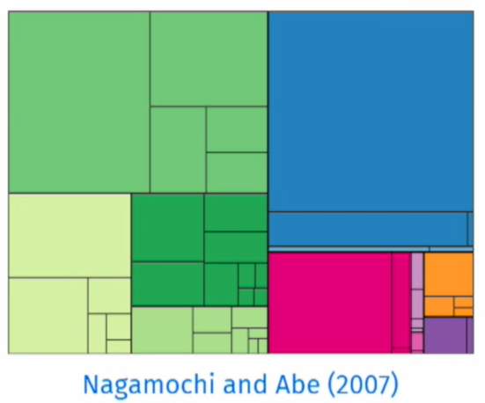
Related Work
Slice and Dice
Squarified
Approximation
Pivot by middle/split/split size
Strip
Spiral
Hilbert / Moore
Local Moves
GIT
Example made by Max Sondag
10
Notes:
Approximation，提出了一种经过数学证明可以满足一个视觉质量下限的方法。在实际使用中视觉质量往往很好，但稳定性同样较差。

Slide 11
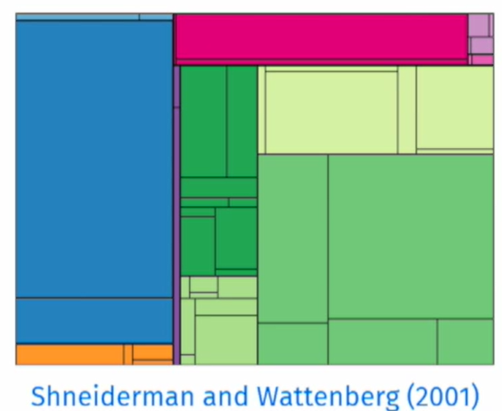
Related Work
Slice and Dice
Squarified
Approximation
Pivot by middle/split/split size
Strip
Spiral
Hilbert / Moore
Local Moves
GIT
Ordered Treemaps
Example made by Max Sondag
11
Notes:
然后是一类方法，ordered treemaps，为了在兼顾视觉质量的同时提高稳定性，这类方法将输入的数据进行定序操作，保持布局中输入节点的顺序。

Slide 12
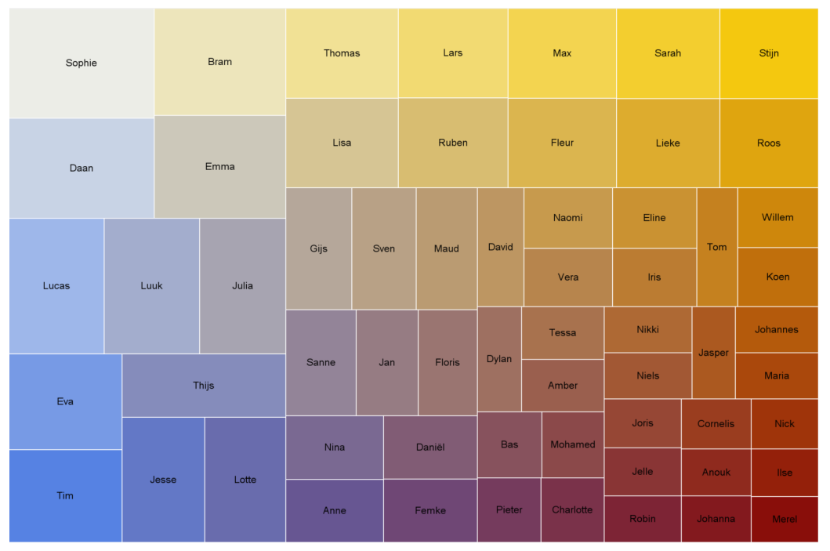
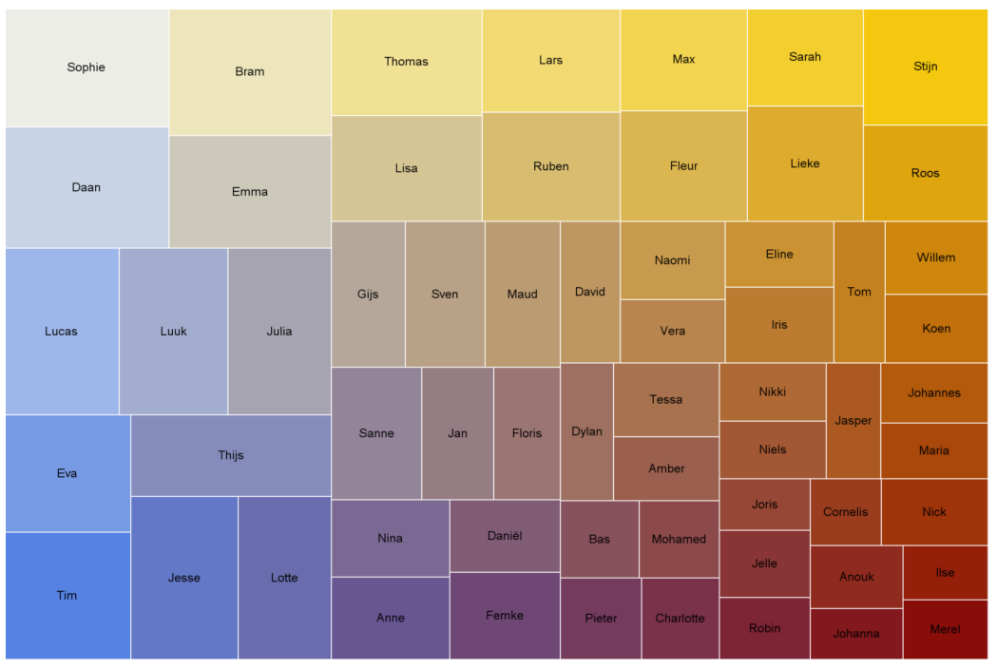
Related Work
Local Moves
GIT
State-aware Treemaps
Reuse the previous layout to compute the current one
Max et al. [2018]
…
Initial Layout
T = 1
12
Notes:
然后是比较新的方法，Local Moves和GIT 【click】
这类方法的核心思想是利用前一帧的布局来计算下一帧的布局【click】
先利用其他的布局方法计算一个初始布局，通常使用具有较高的视觉质量的Squarified或Approxiation【click】* 3
然后利用初始布局计算下一帧的布局，依次进行。
相比于ordered treemaps 这类方法达到了较高的稳定性，但是缺点是初始布局可能不能适应后续的数据，会导致视觉质量在后续的时间变差。并且这类方法尤其是local moves计算较为复杂，计算复杂度较高。
\\Local Moves是采用局部移动调整布局，GIT通过构建和增删布局树的方式计算下一帧布局【click】

Slide 13
Design Goals
Good visual quality in all time steps
Maintain the stability over time
Generate treemaps as fast as possible
Notes:
根据treemap的设计准则和之前的工作的特点
我们提出了以下设计目标
一是在整个时间序列上达到较高的视觉质量
二是保持稳定
三是有较高的计算速度

Slide 14
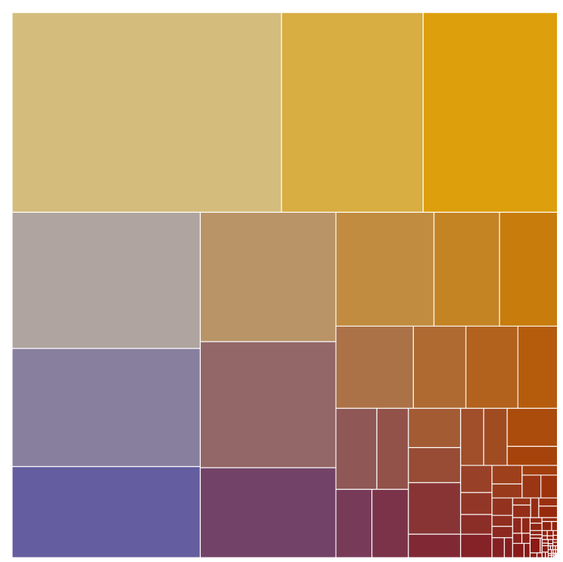
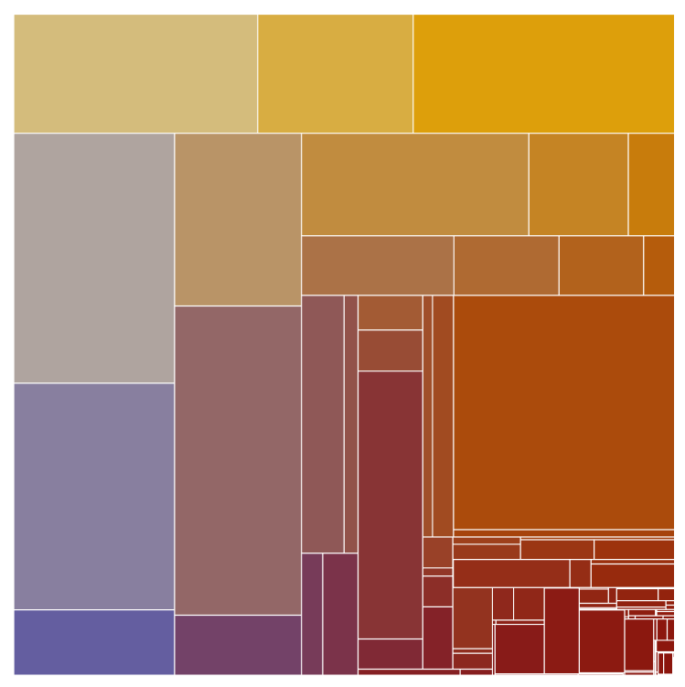
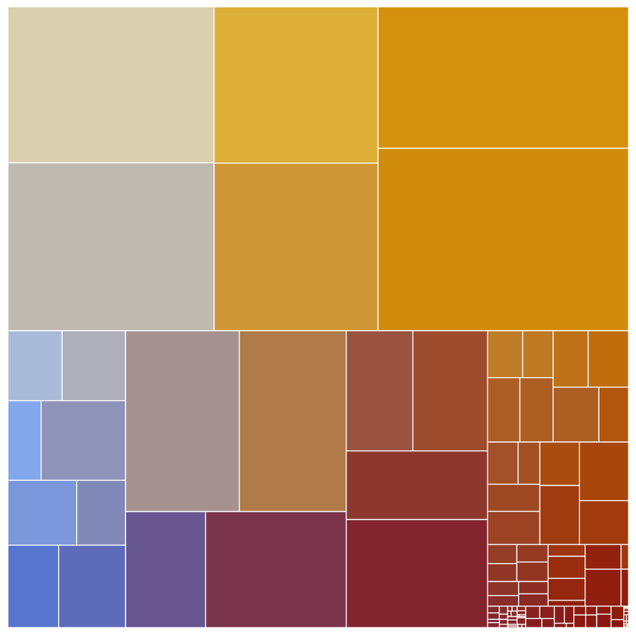
Key Challenges
conflicts
trade-offs
The and between
visual quality & stability
Initial Layout
Stable
High visual quality
Low visual quality
Unstable
Notes:
要达成以上的目标，主要的挑战是视觉质量和稳定性之间的矛盾 【click】
以Local Moves为例，如果使用较少的局部移动，就能基本保持稳定，但是视觉质量会随着数据变化而降低 【click】
如果使用大量的局部移动，视觉质量可以得到提高，但是稳定性会变差，同时计算时间也会增加很大

Slide 15
Outline
Introduction
Approach
Hierarchical Size-based Pairing
Interactive Treemap Generation
Customizing Global Layout Tree
Results and Evaluation
Dataset Classifications
Quantatitive Comparison
Conclusion
Notes:
我们设计了以下的方法

Slide 16
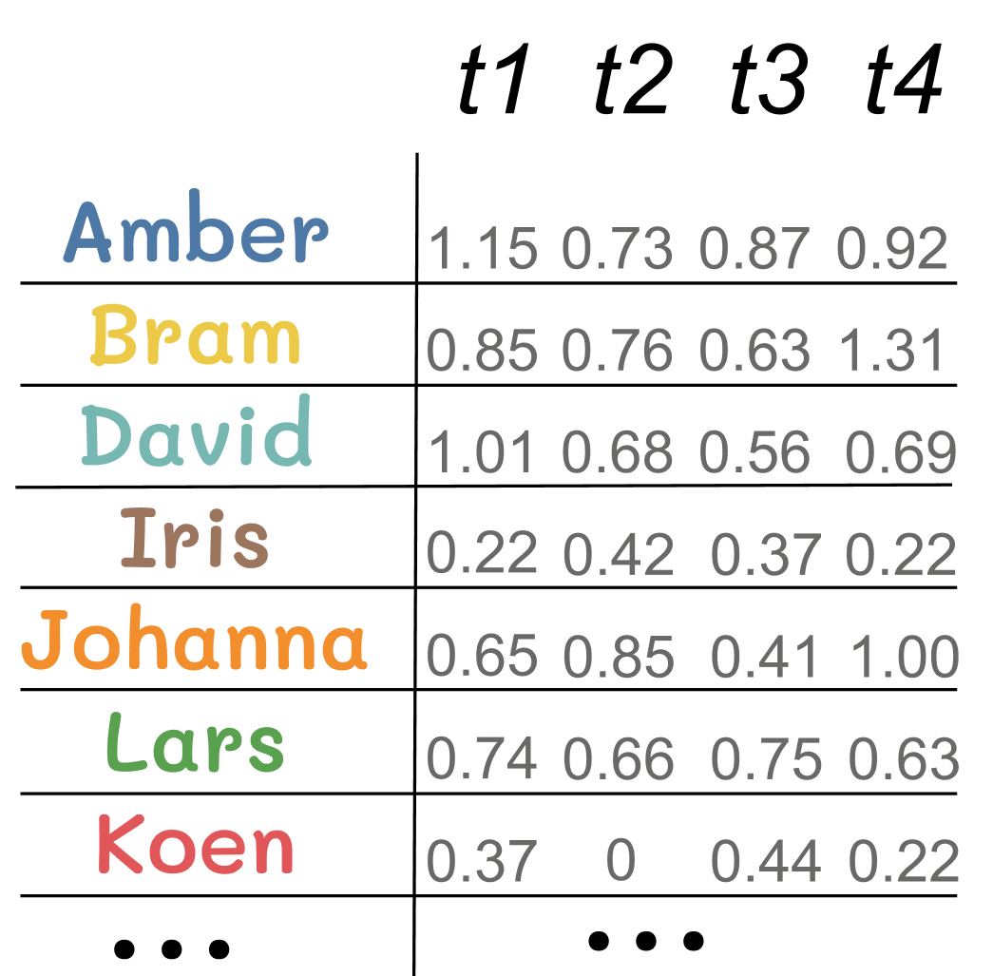
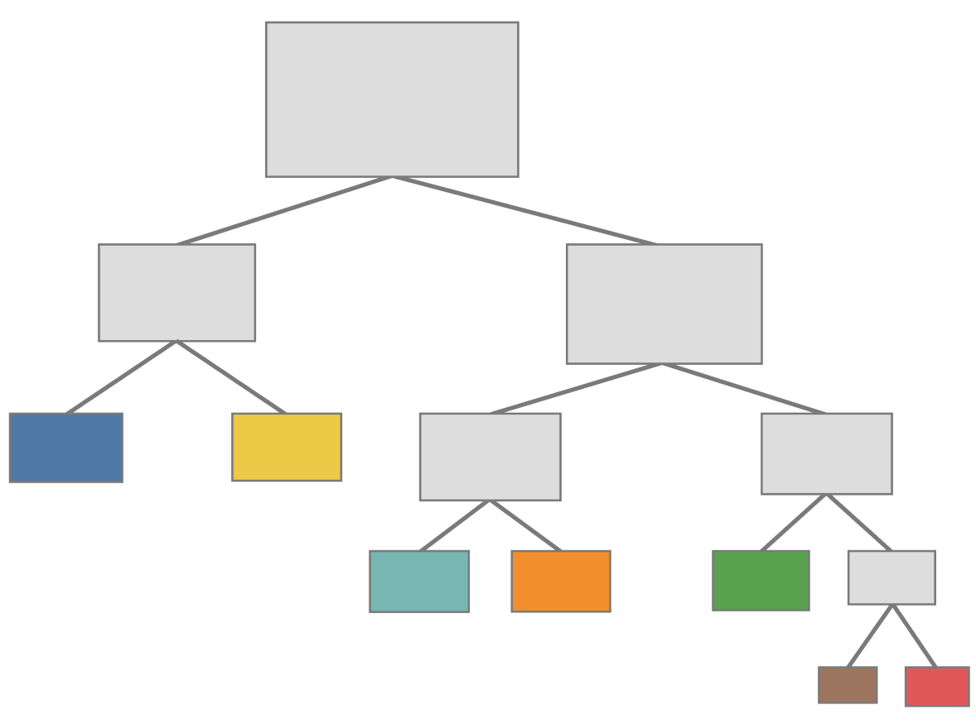
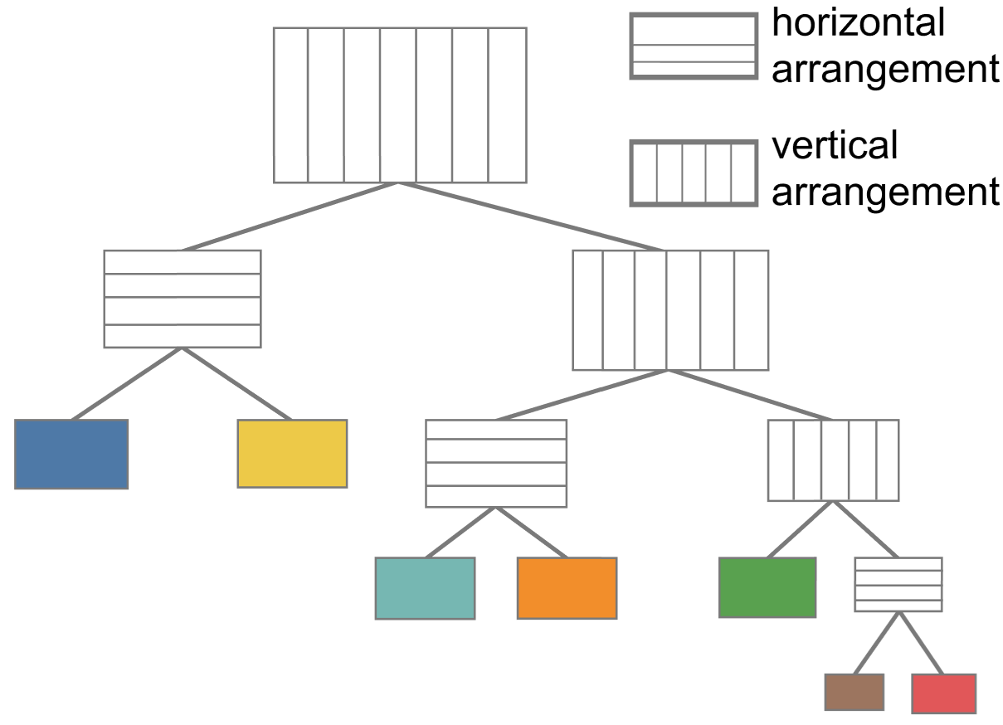
Overview: A pipeline of our approach
Input data → Pairing Tree → Global Layout Tree
Pairing Tree
Global Layout Tree
Input data
Notes:
这是我们的方法的一个概览。注意在这里我们仅讨论单层数据作为输入数据的情况，多层数据会在之后讨论。
输入数据被打包配对成一棵二叉树，然后再产生对应treemap布局的布局树，【click】

Slide 17
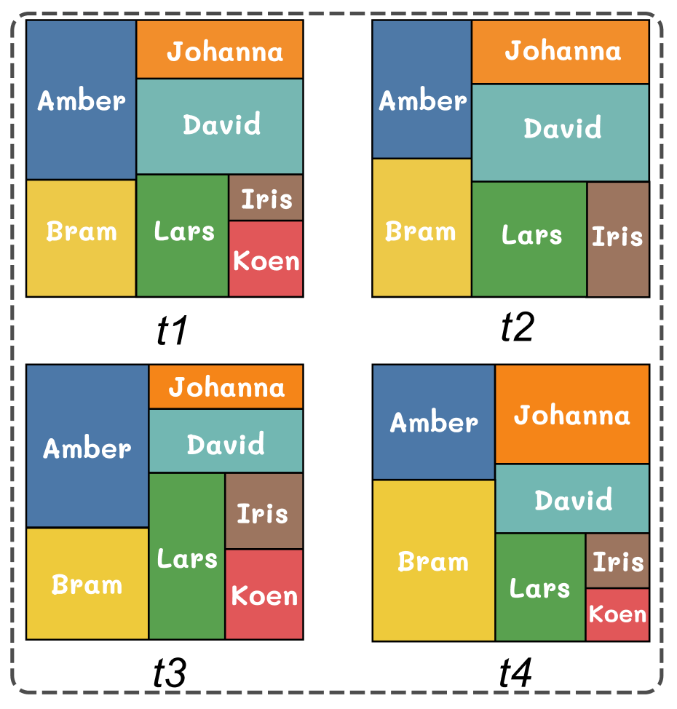
Overview: A pipeline of our approach
Global Layout Tree → Temporal Treemaps
(+) Input data
Global Layout Tree
Notes:
最后根据布局树和输入数据生产最终的矩形树图

Slide 18
Outline
Introduction
Approach
Hierarchical Size-based Pairing
Interactive Treemap Generation
Customizing Global Layout Tree
Results and Evaluation
Dataset Classifications
Quantatitive Comparison
Conclusion

Slide 19
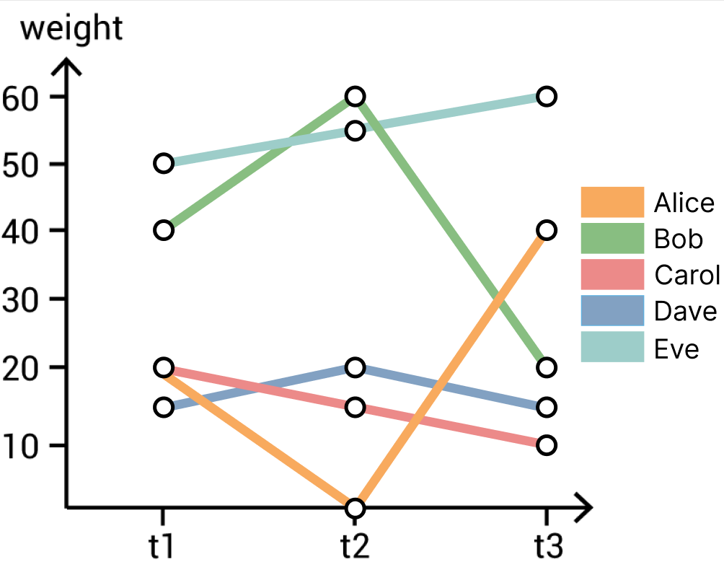
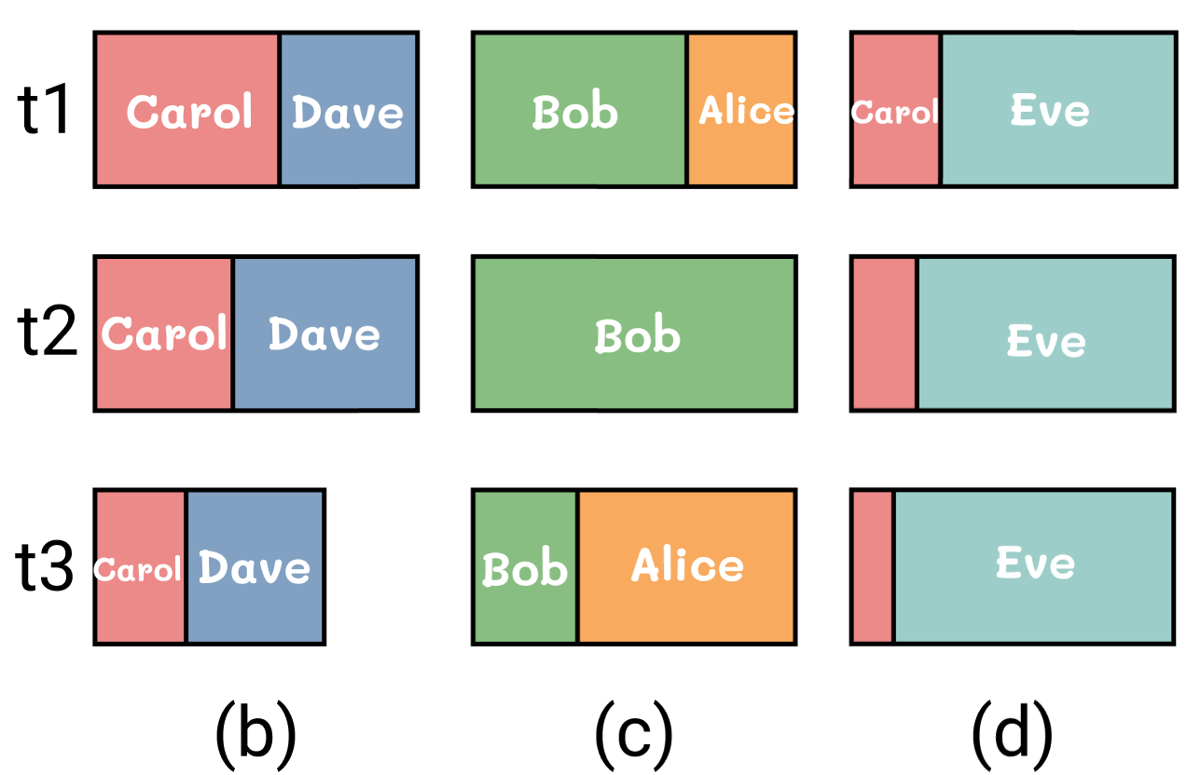
How to choose?
Pairing nodes with similar sizes yields better aspect ratio.
Pairing nodes that complement their size changes limits the impact
of the data change to a local region.
But wait…
Notes:
首先我们来看如何选择配对的节点 【click】
观察这些数据，可以发现Alice和Bob有互补的变化趋势【click】
那么如图c所示，把这两个节点配对在一起，就可以把它们的变化限制在一个局部区域，从而提高稳定性【click】
但是我们来看图d，虽然两个节点也有互补的趋势，但是它们权重差距比较大，所以配对产生的矩形视觉质量较差【click】

Slide 20
Pairing Cost
Given two nodes (i, j)
Compensation Degree
Size Difference
Pairing Cost
Notes:
给定两个节点i，j
【click】我们首先定义它们的互补程度，互补程度越高，越有利于布局稳定
【click】然后我们定义它们的面积差异度，面积差异越小，形成的矩形视觉质量越好
【click】最后，把这两项加起来，用一个系数omega来调节它们的权重，我们将默认值设为0.5，在实际使用中，一般不需要调节这一参数。

Slide 21
Hierarchical Pairing
Original Hierarchical Clustering
Our Customized method
Faster
Avoid deep hierarchy
Notes:
在计算每两个节点之间的pairing cost之后
【click】可以使用层次聚类方法生成配对树，但这样做计算复杂度很高
【click】我们采用定制化的配对策略，在每轮迭代过程中配对所有剩余的节点，并根据Approxiamtion中提出的优化视觉质量的思想，让权重大于总权重1/3的超级节点最后再参与配对。这样可以提高运行速度，并避免过深的层级。

Slide 22
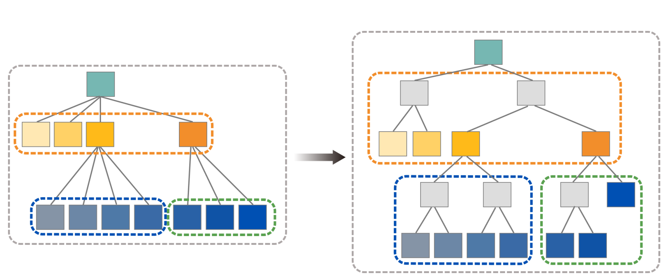
Multi-level Treemaps
For multi-level treemaps, hierarchial pairing is applied from the root to the leaf level separately
An input hierarchy
The binary pairing tree
Notes:
以上讨论的是单层数据的配对过程，【click】，多层数据可以通过从上而下的迭代进行单层数据的配对过程来实现配对
【click】最终都生成一棵配对树。

Slide 23
Outline
Introduction
Approach
Hierarchical Size-based Pairing
Interactive Treemap Generation
Customizing Global Layout Tree
Results and Evaluation
Dataset Classifications
Quantatitive Comparison
Conclusion

Slide 24
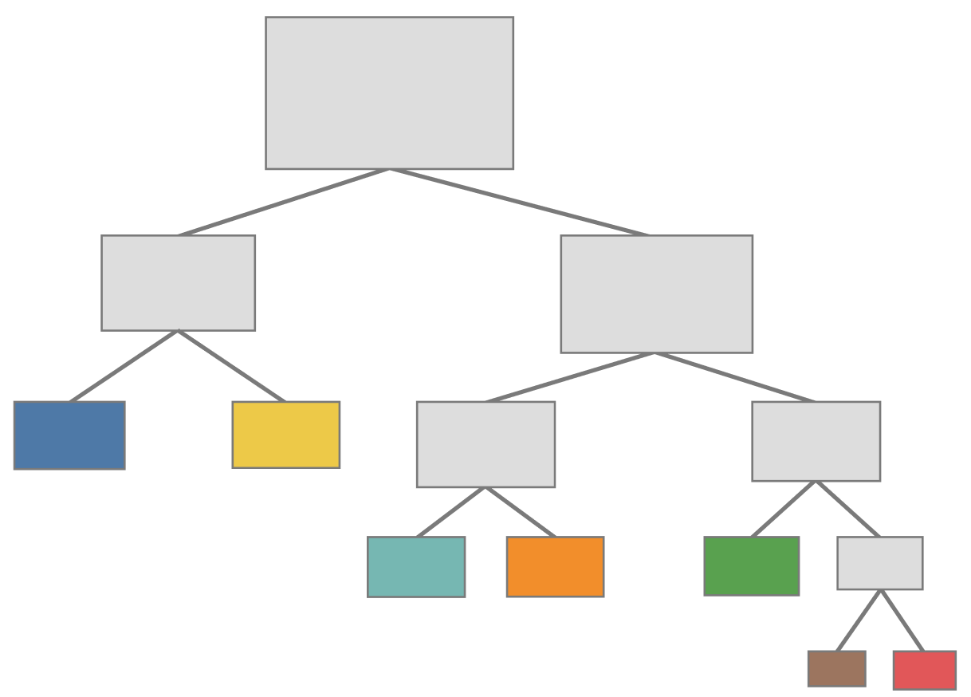
Interactive Treemap Generation
The treemap layout can be associated with a binary tree with splitting orientations.
Each internal node is assigned with a splitting orientation.
The splitting orientation is determined by the median weights that maximizes the aspect ratio.
Get Splitting Orientation
The Pairing Tree
Global Layout Tree
Notes:
Treemap的布局可以和一棵二叉树对应起来
二叉树上的每个内部节点分配一个分割方向，就形成了一棵全局布局树。

Slide 25
Interactive Treemap Generation
The temporal treemaps can be derived from the Global Layout Tree.
The splitting positions is determined by the corresponding data values.
Compute by Size
Global Layout Tree
Temporal Treemaps
Notes:
最后，根据全局布局树确定的分割方向，和每帧的数据数值，我们计算出最终的布局。

Slide 26
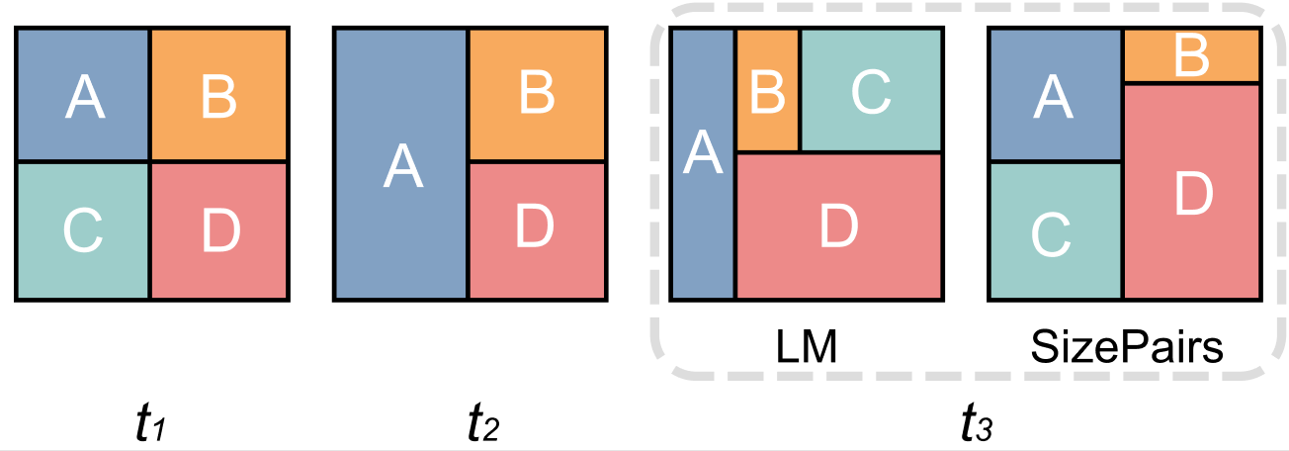
Interactive Treemap Generation
Using the idea from local moves, our algorithm can perform an optional step to flip leaf nodes to achieve a better aspect ratio while not severely hurting stability.
The Global Layout Tree handles insertion and deletion simply by putting the weight of the corresponding node to 0. Thus making re-insertions more stable.
Notes:
我们的方法支持叶节点的翻转来进一步提高视觉质量
【click】在全局布局树中，我们可以通过将权重置零的方式处理插入删除的节点
当发生数据的删除再插入时，这种处理方式可以获得更好的稳定性

Slide 27
Outline
Introduction
Approach
Hierarchical Size-based Pairing
Interactive Treemap Generation
Customizing Global Layout Tree
Results and Evaluation
Dataset Classifications
Quantatitive Comparison
Conclusion
Notes:
我们可以利用布局树实现一些有用的交互

Slide 28
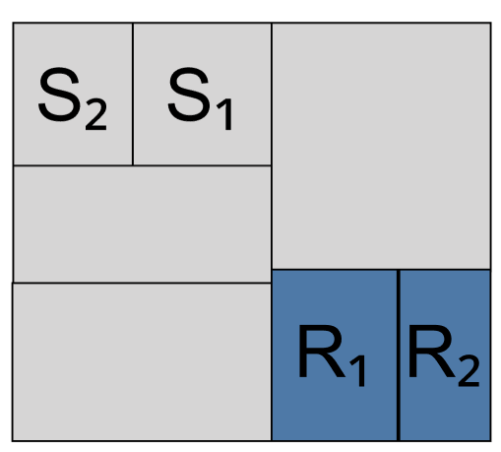
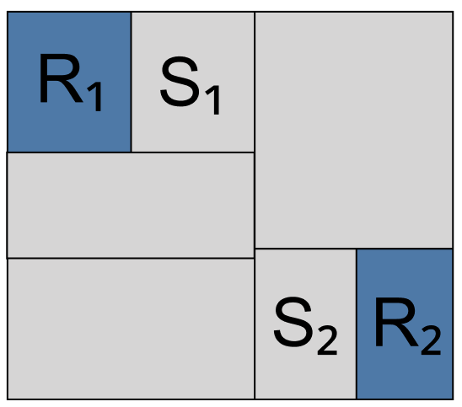
Customizing Global Layout Tree
Node re-pairing
R₁>R₂ ?
R₁>R₂ ！
Notes:
有时候，用户需要比较两个节点的大小。【click】这时候把这两个节点放到一起会更有利于比较（visual channel 的排名，length比area感知更准确）
【click】* 2 这可以通过修改布局树来实现

Slide 29
Customizing Global Layout Tree
Label friendly splitting
More visible Labels
Notes:
【click】有时候，虽然某种分割方向更有利于视觉质量，但是标签的显示会受到影响
这同样可以通过修改布局树来解决。

Slide 30
Outline
Introduction
Approach
Hierarchical Size-based Pairing
Interactive Treemap Generation
Customizing Global Layout Tree
Results and Evaluation
Dataset Classifications & Measures
Quantatitive Comparison
Case Study
Conclusion
Notes:
下面介绍测试结果

Slide 31
Dataset Classifications & Measures
Vernier et al. [2020] did a very thorough quantitative evaluation on temporal treemaps.
We followed most of their practice in our evalution.
Data Classification
Levels of hierarchy: 1 level (1L), 2 or 3 levels (2/3L), 4 or more levels(4+L)
Variance of node weights: low (LWV) and high (HWV)
Speed of weight change: low (LWC), regular (RWC), and spiky (SWC)
Insertions and deletions: low (LID), regular (RID), and spiky (SID)
Notes:
我们在我们的测试中复现了部分Vernier等人的测试结果，并增加了新的指标。
【click】其中，测试的数据集由2000多个真实世界数据集组成，根据数据的层数，权重的方差，权重变化的快慢，插入删除的情况分成若干类。

Slide 32
Dataset Classifications & Measures
Vernier et al. [2020] did a very thorough quantitative evaluation on temporal treemaps.
We followed most of their practice in our evalution.
Measures
Average aspect ratio
∈(0,1) The higher, the better.
Short-term stability: corn-travel distance (stability between frames)
∈(0,1) The lower, the better.
Long-term stability: nomalized location drift (stability across frames)
∈(0,1) The lower, the better.
Notes:
我们使用三种测试指标来测试不同方法的性能
【click】我们用平均长宽比来衡量视觉质量
【click】用corner-travel distance来衡量每两帧之间的短期稳定性
【click】用归一化的位置漂移来衡量整个事件序列的长期稳定性

Slide 33
Outline
Introduction
Approach
Hierarchical Size-based Pairing
Interactive Treemap Generation
Customizing Global Layout Tree
Results and Evaluation
Dataset Classifications & Measures
Comparison with Previous Methods
Conclusion

Slide 34
Visual Quality & Short-term stability
We first reproduced the results in [Vernier et al. 2020].
We can observe from it:
The trade-off between visual quality and stability. (SP vs. SP-F / LM0 vs. LM4)
SizePairs have in general better stability and visual quality.
Notes:
首先是视觉质量和短期稳定性的结果
我们可以观察到，发生了局部移动的SP-F和LM4有更好的视觉质量，但是稳定性差一些，这进一步验证了稳定性和布局质量之间的trade-off
总的来说，我们的方法有更好的稳定性和视觉质量

Slide 35
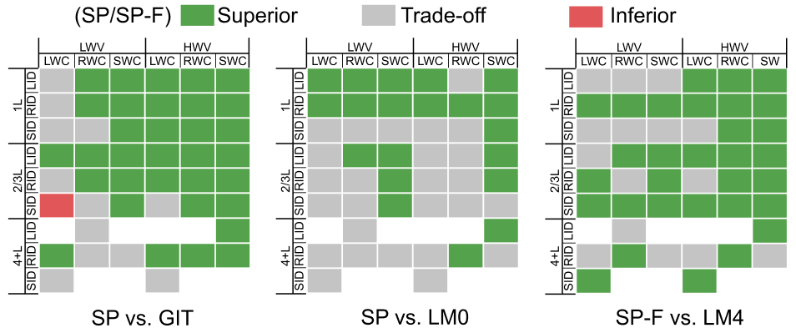
Visual Quality & Short-term stability
We then make pairwise comparison
Why?
GIT / LM (Local Moves) can be better when the changes are really small.
Notes:
我们进一步对不同的方法进行了成对比较
在多半数据类型下，我们的方法优于local moves和git，在剩余的数据类型中，至少不弱于这两种方法
仅有一种数据，因为数据的变化很小，GIT比我们的方法更优。

Slide 36
Long-term stability
The stability across all frames.
SizePairs exhibits the lowest drift in 7 out of the 11 subclasses.
Notes:
【click】我们测试了不同方法的长期稳定性，SizePairs在11种数据类型中有7种取得了最优

Slide 37
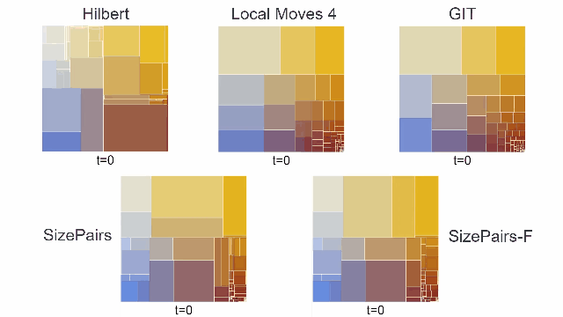
Case study
Notes:
从案例分析中可以看出，我们的方法【click】在整个时间序列上均保持了较高的视觉质量，同时保持了节点间的拓扑关系，实现了更高的稳定性。

Slide 38
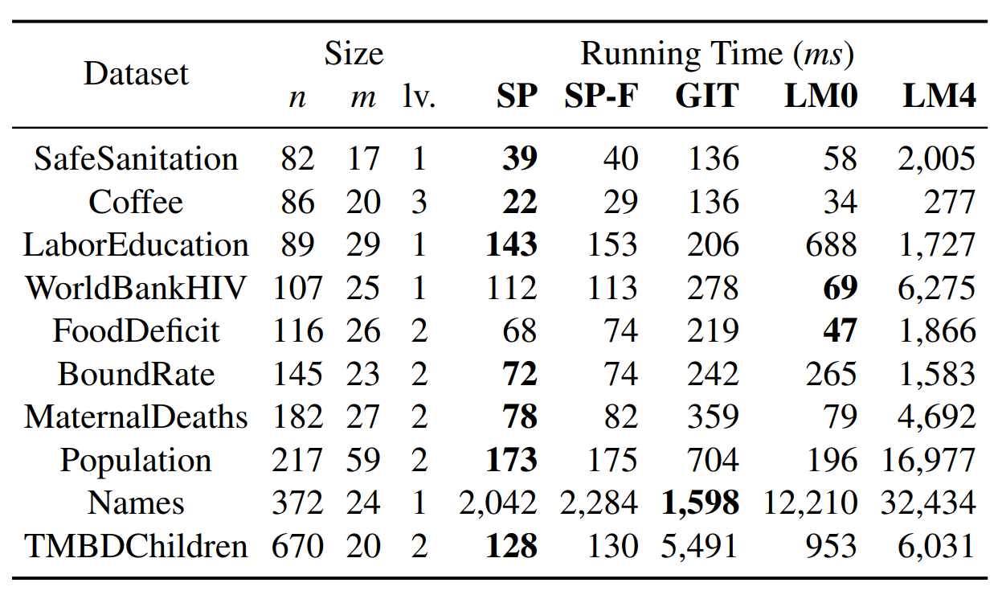
Running Time
SP and SP-F outperforms the SOTA method in running time
SP and SP-F were significantly faster for datasets with hierarchies
SP and SP-F can support interaction for medium datasets
Notes:
在运行时间上,【click】
我们的方法超过了目前的SOTA方法，同时当输入数据中存在层级时，速度更快。

Slide 39
Outline
Introduction
Approach
Hierarchical Size-based Pairing
Interactive Treemap Generation
Customizing Global Layout Tree
Results and Evaluation
Dataset Classifications & Measures
Comparison with Previous Methods
Conclusion

Slide 40
Conclusion
We present a new layout method that generates stable and balanced temporal treemaps.
Three main advantages:
Good visual quality.
Very stable.
Running fast.
A comprehensive evaluation was conducted to show SizePairs outperforms the SOTA methods.
Notes:
【click】我们提出了一种新的布局方法，可以生成稳定均衡的Temporal Treemap
【click】我们的方法主要优势是视觉质量和稳定性均保持较好，同时运行速度快
【click】我们进行了全面的测试，证明我们的方法优于SOTA方法

Slide 41
Future Work
Incremental algorithms that can dynamically update the global layout tree.
User Study to understand the trade-off between visual quality and stability.
The compensation idea can be extended in other visualization forms.
Notes:
我们的方法还可以在多个方面进行拓展
首先，我们的方法需要离线数据作为输入，未来可以研究动态更新全局布局树的算法以支持流数据
然后，我们仍然需要用户实验来进一步探究视觉质量和稳定性之间的权衡关系
最后，我们的互补配对的想法或许可以应用在其他的可视化形式上。

Slide 42
Thank You!
More details can be found from:
http://www.yunhaiwang.net/vis2022/SizePairs/
Contact
+86 17562769027
hatch.on27@gmail.com
Notes:
【click】谢谢大家！
【click】更多细节可以访问我们的网站

